Slide 1
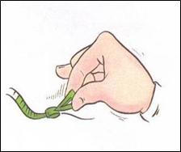
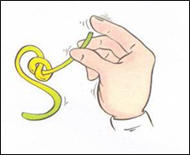
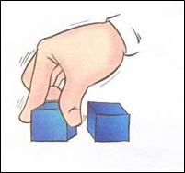
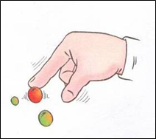
Кружок « Ловкие пальчики» Развитие мелкой моторики рук
у детей
5 - 7 лет.
МБДОУ д/с « Колокольчик»

Slide 2
« Ум ребенка находится на кончиках его пальцев » В. А. Сухомлинский
Ребенок постоянно изучает , постигает
окружающий мир .Основной метод накопления информации –
прикосновения. Ребенку необходимо все хватать , трогать ,
гладить.
У большинства детей пальцы мало подвижны, движение их отличаются неточностью или несогласованностью. Вот почему в последнее время развитию мелкой моторики педагоги и психологи все больше уделают внимание.
Мелкая моторика –
это скоординированные движения
кистей рук и мелких мышц пальцев.

Slide 3
Учеными доказано, что от развития мелкой моторики напрямую зависит работа речевых и мыслительных центров головного мозга. Чтобы стимулировать развитие речи у ребенка, важно
развивать мелкую моторику.
Развитие мелкой моторики необходимо для стимуляции мозговой
деятельности и для развития интеллектуальных способностей.
Навыки моторики помогают ребенку исследовать, сравнивать, классифицировать и тем самым позволяют ему лучше понять мир, в котором он живет.
От развития мелкой моторики зависит подготовленность руки к письму.
К 6 - 7 годам в основном заканчивается созревание соответствующих зон головного мозга развития мелких мышц кисти. Поэтому работа по развитию мелкой моторики должна начаться задолго до поступления ребенка в школу.
Очень важно в дошкольном возрасте как можно раньше создавать условия для накопления ребенком двигательного и практического опыта, развивать навыки ручной умелости, формировать механизмы, необходимые для будущего овладения письмом.

Slide 4
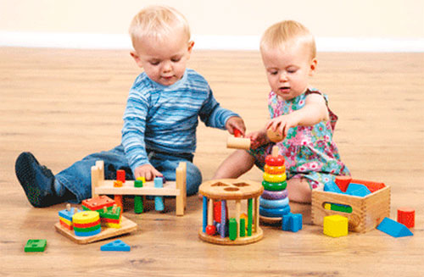
Работа по развитию мелкой моторики включает несколько направлений:
развитие ручной умелости
(создание поделок, конструирование, рисование, лепка, в которых развивается мелкая моторика, глазомер, аккуратность, умение довести начатое дело до конца, внимание, пространственная ориентация),
развитие у детей чувства ритма, умения согласовывать слово и движение в определенном ритме,
развитие графических умений
(это происходит в процессе рисования и графических работ – рисование по клеточкам, раскрашивание, штриховки и других видов заданий),
развитие пространственной ориентации
(умение ориентироваться на листе бумаги: справа, слева, в верхнем правом углу, посередине, в верхней строчке, в нижней строчке) .

Slide 5
Занятия не ставят своей целью
научить ребенка писать.
Этот процесс длительный и непростой.
На наших занятиях мы имеем возможность
развивать мелкую моторику рук,
тем самым, осуществить
этап подготовки руки к письму.
Цель:
Развитие мелкой моторики и движений
пальцев рук, ручной умелости через
выполнение предметно- практических действий.

Slide 6
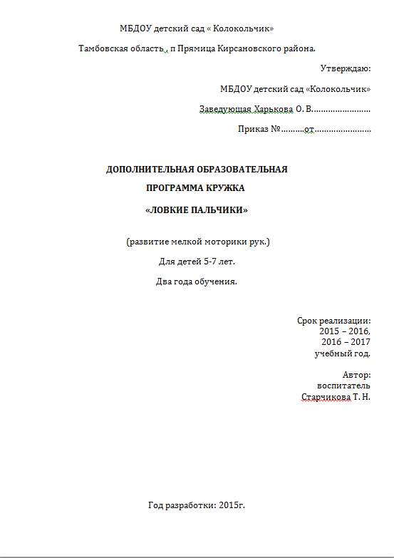
Задачи:
Учить детей владеть графическими навыками: штриховка, обводить контуры предмета по точкам, дорисовывать предметы, раскрашивать картинки.
Учить работать с бумагой, пластилином, осваивать различные виды сгибания (оригами).
Обогащать тактильный опыт детей: учить узнавать на ощупь предметы и материалы .
Развивать умение производить точные движения кистью и пальцами рук.
Развивать способности координированной работы рук со зрительным восприятием.
Воспитывать в детях аккуратность, усидчивость, добросовестное отношение к работе.
Воспитывать внимательность к выполнению заданий.
Воспитывать уважительное отношение к своему и чужому труду.
программа

Slide 7
Срок реализации данной дополнительной образовательной программы 2 года.
Программа кружка предполагает проведение одного занятия в неделю, во второй половине дня. Время занятий 20 мин.
Руководитель: Старчикова Т. Н.

Slide 8
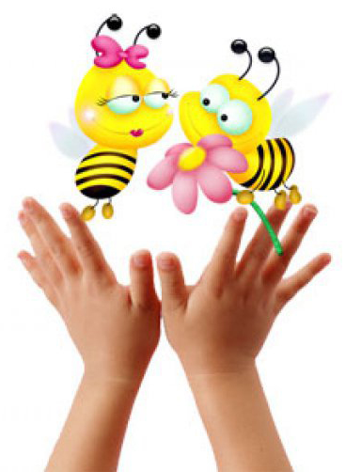
Форма обучения:
совместная деятельность педагога
и ребенка в форме кружковой работы.
Формы работы:
Игры.
Беседы, показ, работа с наглядным материалом.
Практические упражнения для отработки
необходимых навыков.
Чтение и заучивание художественной литературы.

Slide 9
Структура занятий.
Второй год обучения:
Первый год обучения:
1.пальчиковая гимнастика, игры.
2.массаж кистей рук;
игры с крупой, песком,
с мелкими предметами;
упражнения для развития
тактильной чувствительности.
3.развитие ручной умелости:
пластилинография,
аппликация,
рисование,
конструирование,
вырезание.
3.развитие графических
умений:
рисование по клеточкам,
штриховка,
раскрашивание,
рисование по трафарету,
дорисовка.

Slide 10
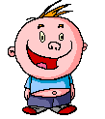
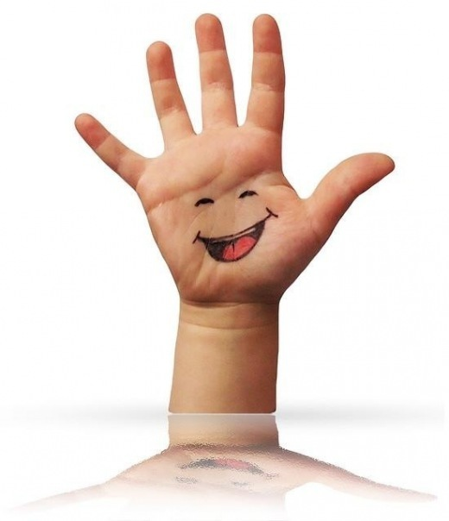
Методика программы позволяет детям
интенсивно заниматься и не утомляться
за счет постоянной смены
видов деятельности и
переключения внимания.
Занятия по данной программе проводятся в игровой форме. Во время игры, максимально реализуется ситуация успеха, следовательно, работа происходит естественно, не возникает психического напряжения. Все игры и задания безопасны для жизни и здоровья детей.

Slide 12
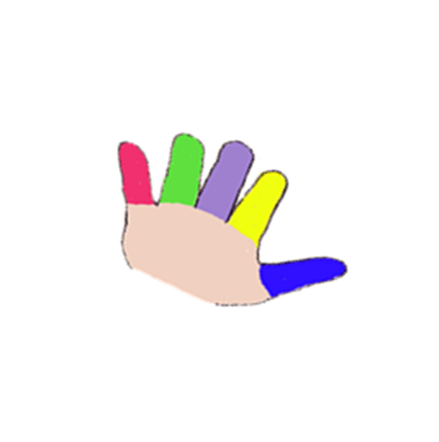
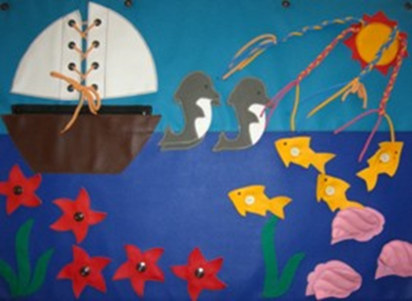
Функциональные
застежки, игры-шнуровки.

Slide 13
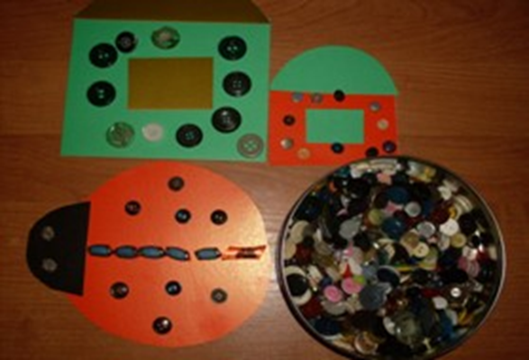
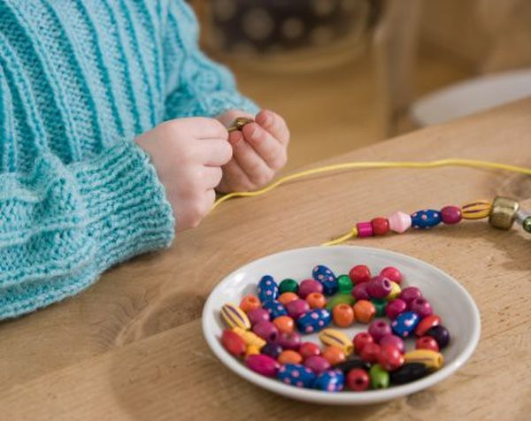
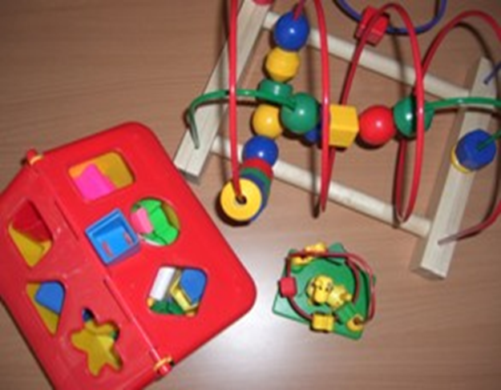

Slide 14
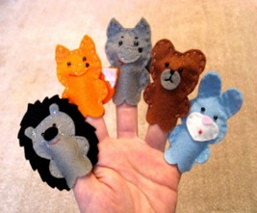
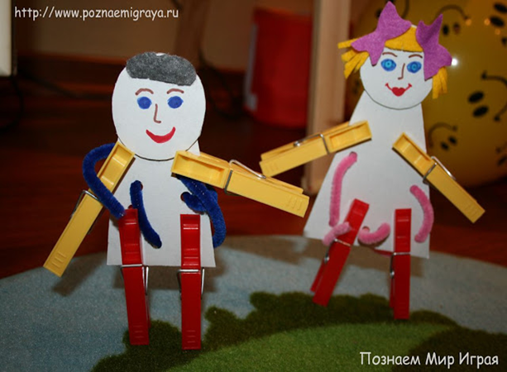
Кинезиологические упражнения.
Кинезиология - это наука о мышцах и выполняемых ими движениях.

Slide 15
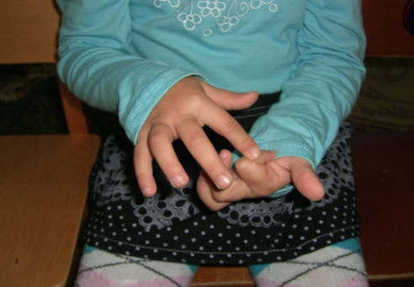
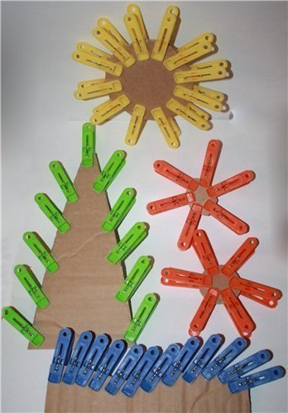
-игры с прищепками

Slide 16
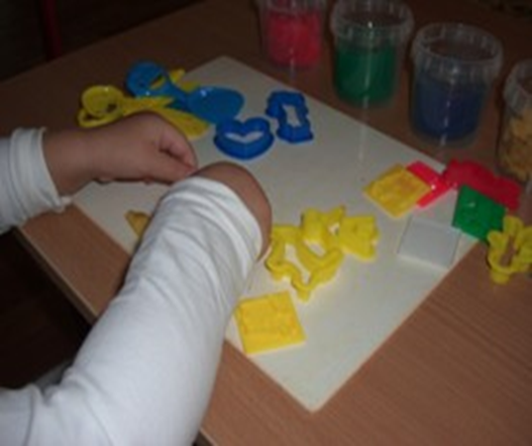
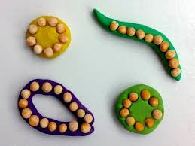
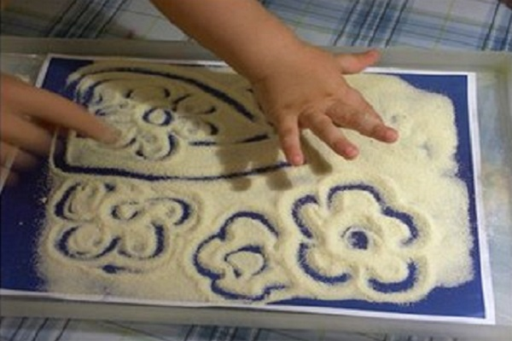
Рисование, лепка, аппликация.
Игры
с пеком и водой, с крупами, сухие бассейны

Slide 17
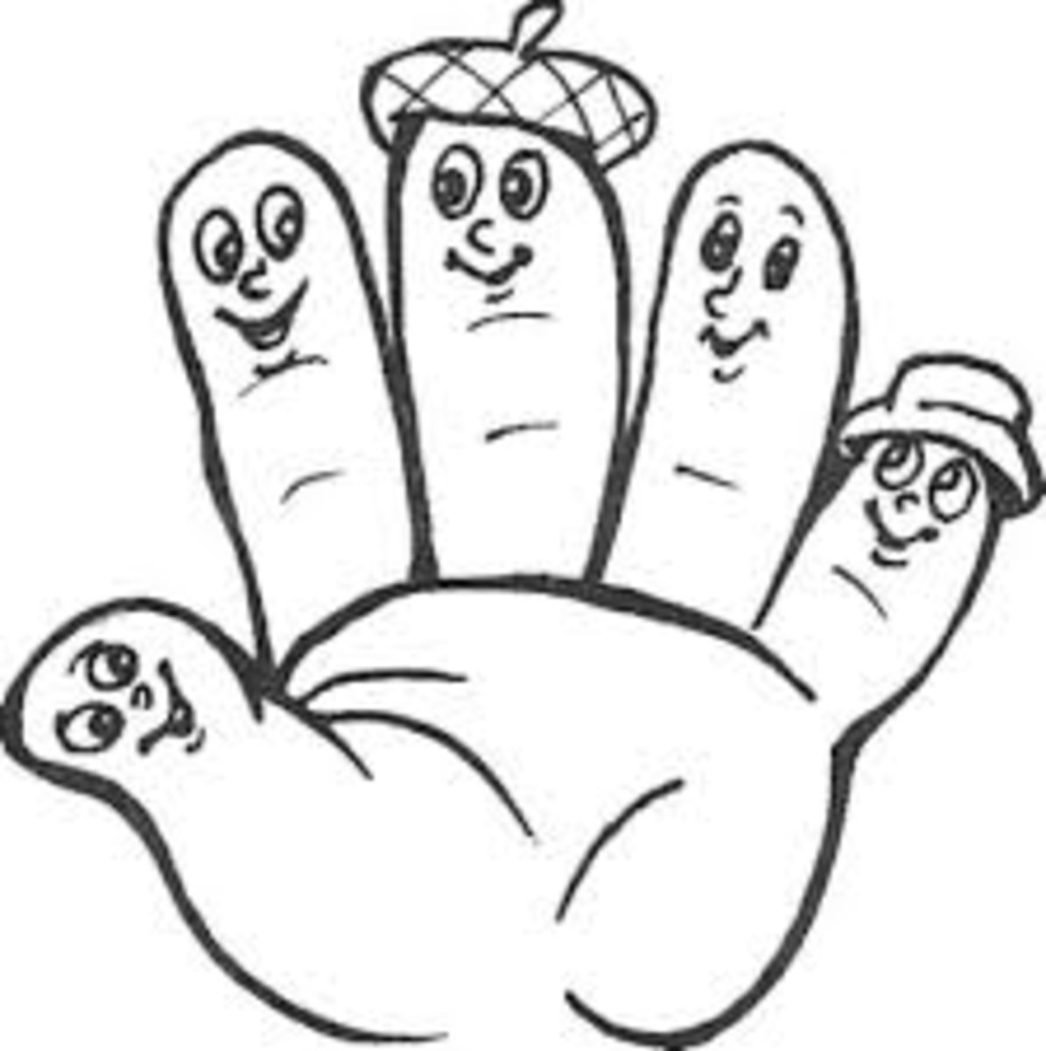
Умелыми пальцы становятся не сразу. Результаты работы не всегда проявляются быстро. Работа по развитию движений рук должна проводиться регулярно и целенаправленно, тогда будет достигнут наибольший эффект.
Общее моторное отставание наблюдается у большинства современных детей , слабую руку дошкольника нужно и необходимо развивать : каждый день , каждый час , каждую минуту .

Slide 18
БЛАГОДАРИМ
ЗА
ВНИМАНИЕ!!!

